Slide 1

Experiența de utilizare și interacțiunea cu utilizatorul UX/UI Design
Mihai-Sorin Stupariu
2024-2025

Slide 2



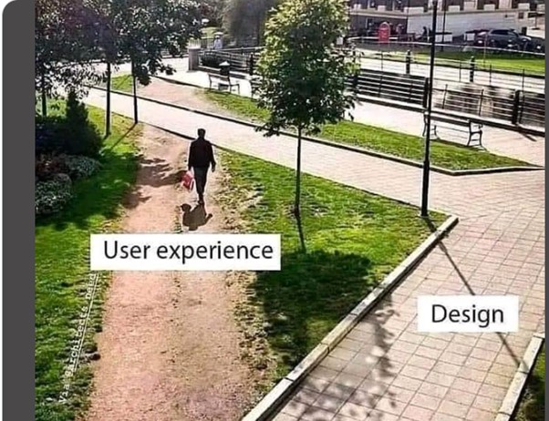
6. PRINCIPII DE DESIGN

Slide 3
Principii de design
Referință: W. Grant - 101 UX Principles Second Edition: Actionable Solutions for Product Design Success
Principiile enumerate: punct de plecare. Pot fi găsite argumente pro și contra. O decizie poate fi luată în funcție de experiență / situații concrete / evoluția standardelor.
Ce categorii pot fi luate în considerare? Ce pot viza aceste principii?

Slide 4
Principii de design
Elemente tipografice (typography)
Elemente de control (controls)
Elemente de conținut (contents)
Elemente de navigare (navigation)
Pictograme (iconography)
Elemente de input
Formulare
Progres, notificări
.....

Slide 5

Design accesibil
Web Content Accessibility Guidelines
Altă referință, tutorial w3schools
“websites must be perceivable, operable, understandable, and robust”
Unele elemente cheie pot fi relevante pentru grupe mai largi de utilizatori (ghid de bune practici)

Slide 6
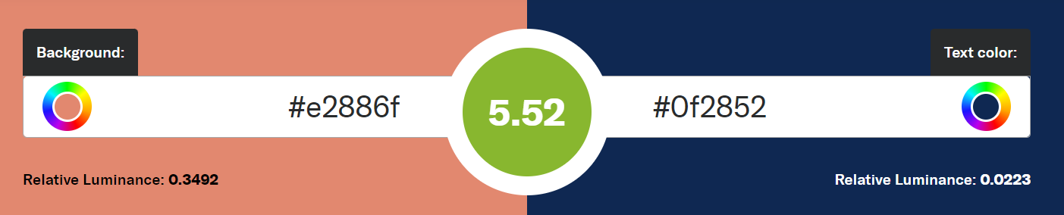
Design accesibil
Contrast
WCAG, 1.4.3
Referire în principal la culoare, dar poate fi considerat într-un context mai general.
Instrumente online pentru verificarea contrastului, de exemplu Contrast Ratio
Regulă: raport de minim 4.5:1

Slide 7
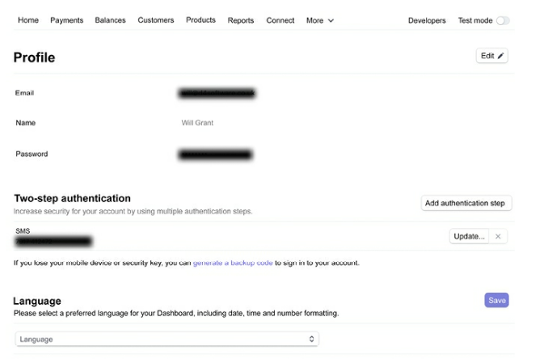

Design accesibil
Elemente de accesibilitate vizuală în cazul utilizării flat design
Abordarea de tip flat design tinde să înlăture anumite elemente de accesibilitate vizuală, o altă tendință este cea numită brutalism
O astfel de abordare poate reduce posibilitatea utilizatorului de a descoperi anumite elemente – de exemplu activat prin atingere, etc.
W.Grant indică exemplu de bune practici

Slide 8


Design accesibil
De evitat simboluri /pictograme ambigue
De utilizat simboluri familiare – raportare la experiența anterioară de utilizare a unor produse.
Exemple (ambiguitate): @
Principii simple: (i) există deja un simbol adecvat?, (ii) sistemele de operare, framework-urile au deja simboluri standard care pot fi utilizate, (iii) dacă este propus un simbol nou: este distinct și ușor de memorat? / intră în conflict cu ceva deja existent?

Slide 9
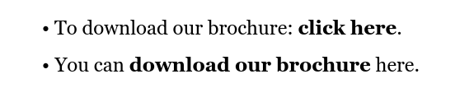
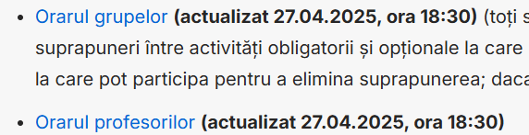
Design accesibil
Link-urile să fie de sine-stătătoare (make sense out of context)
Comparați! (cf. W.Grant)
Link-urile să fie descriptive, de sine-stătătoare
Mai bună accesibilitate, indexare/căutare

Slide 10
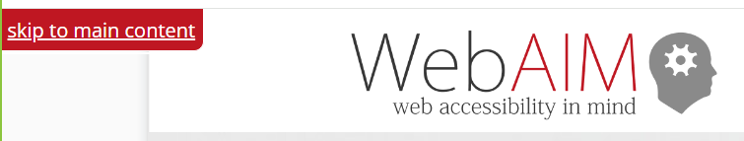
Design accesibil
Link de tip skip to main content în partea superioară
Util pentru persoanele care folosesc tehnologii ajutătoare, poate fi ascuns
Există recomandări ale W3C
Sursa: https://webaim.org/

Slide 11

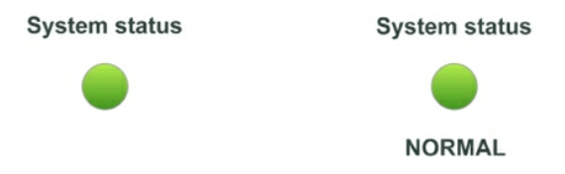
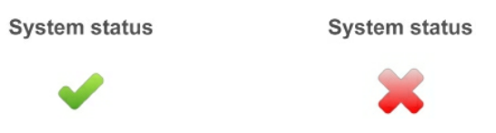
Design accesibil
Nu doar culoare pentru a comunica informații
Culorile și semnificațiile acestora – element cheie pentru mulți utilizatori
Esențialmente: să existe (și) alți indicatori, iar culoarea să fie un indicator secundar. Culoarea: informații complementare/adiționale, dar să nu fie singurul indicator. De exemplu: link-urile să aibă culori diferite, dar să fie și subliniate.
Două exemple (cf. W. Grant)

Slide 12

Design accesibil
Nu anulați posibilitatea de mărire/micșorare (zoom) cu un meta-tag
Există posibilitatea de a anihila scalarea unei pagini cu meta tag
Apar probleme legate de accesibilitate
Testare pe diverse dispozitive

Slide 13
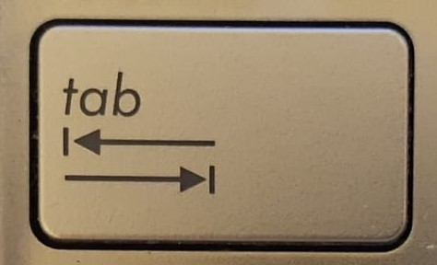
Design accesibil
Elementele de navigare să aibă ordine logică
Tasta Tab permite deplasarea de la un item la altul în cadrul unui site (testare/focusul este variabil). Această funcționalitate este utilă pentru anumite categorii de utilizatori (probleme legate de accesibilitate)
Ordinea parcurgerii devine relevantă
Câmpul de căutare: să fie accesat la început

Slide 14
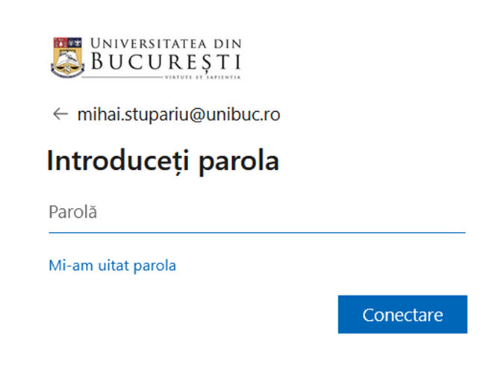
Design accesibil
Etichete clare pentru elementele de control
Indicat clar ce este de completat, eventual pre-completat
Din punct de vedere al logicii conținutului: eticheta deasupra câmpului de completat, aliniat în stânga
Dispozitivele / tehnologiile ajutătoare de citire a ecranului se bazează pe etichete

Slide 15

Design accesibil
Dimensiunea zonelor de tip tappable areas
Ținut cont de modul de funcționare: la atingerea cu degetul
Recomandări
Este un element interactiv
Există elemente de control native ce pot fi valorificate
Recomandări pentru Android, iOS
Elementele care urmează să fie accesate să nu fie direct adiacente, să existe spațiu suficient
Provocare: dispozitivele cu metode duale de input

Slide 16
Terminologie
Consistență
Sign in și Sign out sau Login și Logout
Diferențiere între Register și Sign in
Standardizarea experienței de resetare a parolei
Scriere ce se adresează unor ființe umane
Verbe la diateza activă

Slide 17
Așteptările clienților
Căutare: rezultatele cele mai relevante în partea de sus
Valori implicite
Despre utilizarea dialogurilor modale
Oferiți clienților experiența așteptată (practică / orizont de așteptare)
O interacțiune poate fi evidentă, ușoară, posibilă (obvious, easy, possible) - ex. camera foto pe tel. mobil
Accesibilitate de pe dispozitivele mobile
Simplitate, orientare către client (fight for the user, not the company), respectarea regulilor de etică (don’t join the dark side)

